Slide 1
PREGHIERA
INCONTRO 03/05/3024
Notes:
Autofinanziamento con torte

Slide 2
L'amore va dove manca……
https://youtu.be/Kt0Blcgf1nY?si=ouETnvIa_myLlu03

Slide 3
Dal Vangelo secondo Giovanni
In quel tempo, Gesù disse ai suoi discepoli: «Io sono la vite vera e il Padre mio è l’agricoltore. Ogni tralcio che in me non porta frutto, lo taglia, e ogni tralcio che porta frutto, lo pota perché porti più frutto. Voi siete già puri, a causa della parola che vi ho annunciato.
Rimanete in me e io in voi. Come il tralcio non può portare frutto da se stesso se non rimane nella vite, così neanche voi se non rimanete in me. Io sono la vite, voi i tralci. Chi rimane in me, e io in lui, porta molto frutto, perché senza di me non potete far nulla. Chi non rimane in me viene gettato via come il tralcio e secca; poi lo raccolgono, lo gettano nel fuoco e lo bruciano.
Se rimanete in me e le mie parole rimangono in voi, chiedete quello che volete e vi sarà fatto. In questo è glorificato il Padre mio: che portiate molto frutto e diventiate miei discepoli».

Slide 4
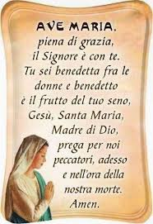
AFFIDIAMOCI A MARIA

